Slide 1
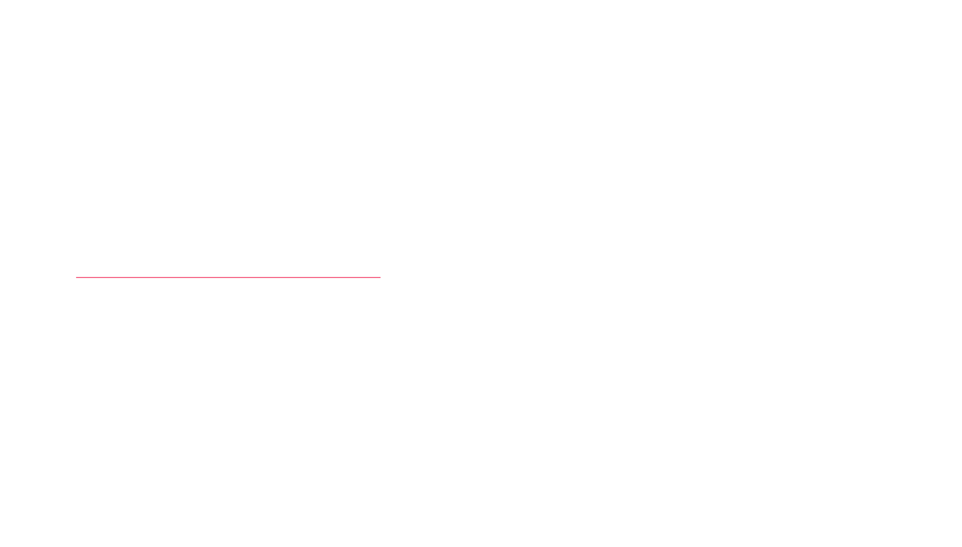
Modelagem de Sistemas: Fundamentos e Práticas
Uma visão geral sobre definições, tipos e características essenciais.
Objetivo: Introduzir os conceitos fundamentais da modelagem no ciclo de vida de desenvolvimento de software.

Slide 2
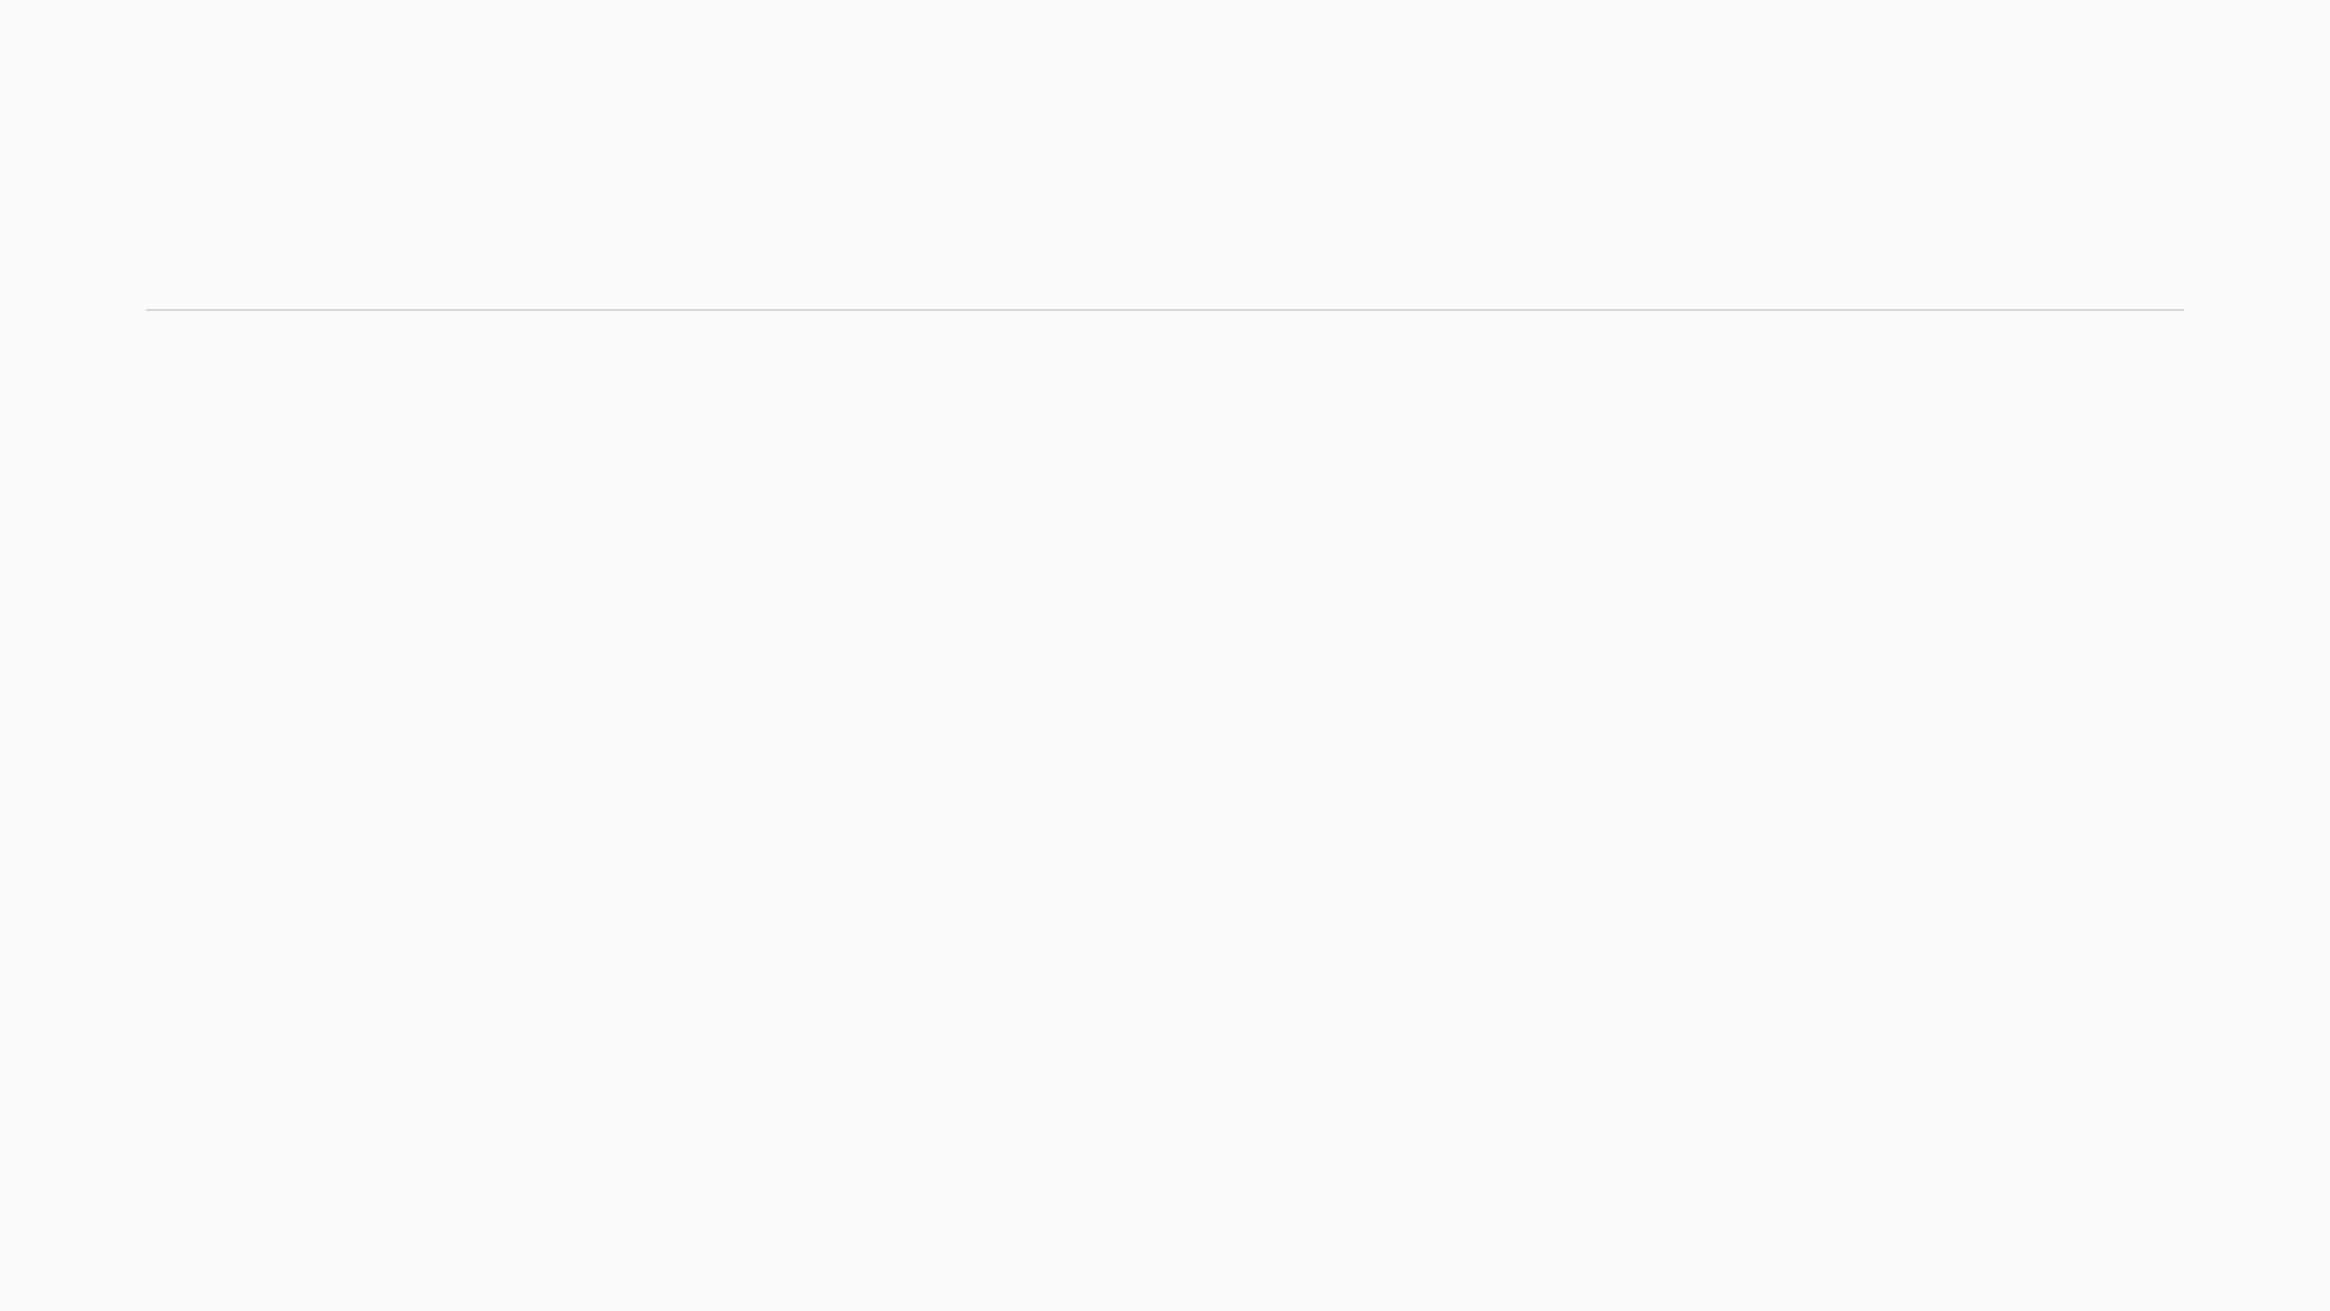
O que é Modelagem de Sistemas?
Definição
É o processo de desenvolvimento de modelos abstratos que representam a realidade sob a perspectiva do desenvolvimento de sistemas.
Conceito de Modelo
São representações gráficas (diagramas) que ajudam a compreender a estrutura e o comportamento de um sistema real.
Propósito
Traduzir a complexidade do mundo real em uma linguagem técnica compreensível para desenvolvedores e stakeholders.

Slide 3

Por que Modelar Sistemas?
Comunicação
Redução de Erros
Facilita o diálogo entre as partes interessadas, garantindo que todos tenham a mesma visão do sistema.
Identifica falhas de lógica e requisitos antes mesmo da escrita do código, economizando tempo e recursos.
Documentação
Abstração
Serve como um registro visual da arquitetura e do funcionamento do software para consultas futuras.
Permite focar em aspectos específicos do sistema sem se perder em detalhes complexos de implementação.

Slide 4
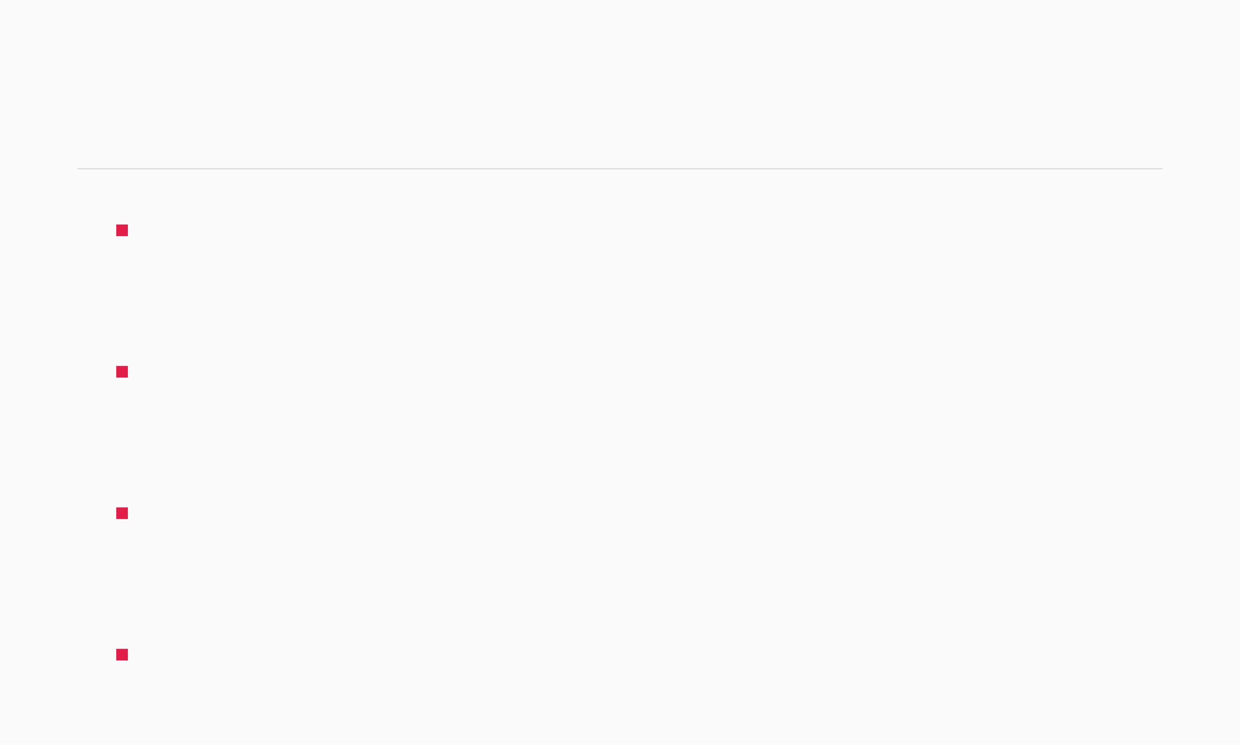
Características da Modelagem
Abstração
Foca no que é essencial para o sistema, ignorando detalhes irrelevantes para o nível de visão atual.
Visibilidade
Permite visualizar o sistema sob diferentes perspectivas, tanto estáticas quanto dinâmicas.
Modularidade
Promove a divisão do sistema em componentes coesos, facilitando a gestão da complexidade.
Reusabilidade
Facilita o uso de componentes e padrões já validados em novos projetos ou partes do sistema.

Slide 5

Tipos de Modelagem (Paradigmas)
Paradigma
Foco e Aplicação
Modelagem Estruturada
Foca em processos e fluxo de dados (Análise Estruturada). Indicado para sistemas com lógica principalmente linear.
Modelagem Orientada a Objetos
Foca em identificar objetos com atributos e comportamentos. Adequado para sistemas mais complexos e modulares.
Diferença Chave: A estruturada separa dados e processos; a OO os reúne no Objeto.

Slide 6
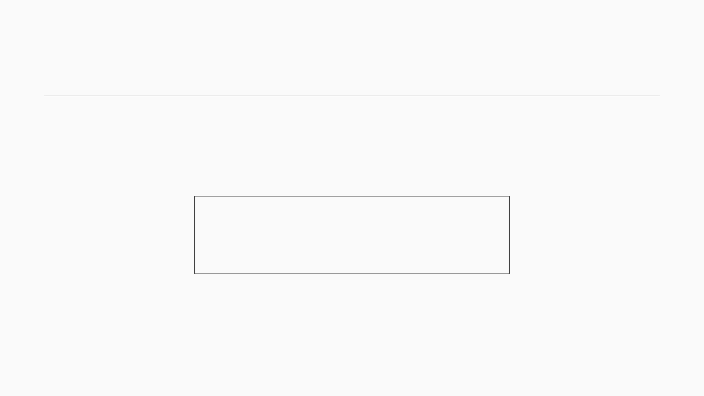
Modelagem Orientada a Objetos (OO)
ENTIDADE FUNDAMENTAL
O Objeto é a unidade central, representando uma instância real ou abstrata de uma classe dentro do sistema.
Objeto = Dados + Funções
ATRIBUTOS + MÉTODOS
Interação Dinâmica
Gestão de Complexidade
A resolução de problemas ocorre através da troca de
Unidades coesas com interfaces simples que escondem
mensagens entre objetos independentes.
detalhes de implementação interna.

Slide 7

Pilares da Modelagem OO
Encapsulamento
Protege os dados internos do objeto contra acessos indevidos externos, garantindo que o estado do objeto seja alterado apenas por seus próprios métodos.
Herança
Mecanismo que permite derivar novas classes a partir de classes existentes, promovendo o reuso de código e a criação de hierarquias de especialização.
Polimorfismo
Capacidade de um objeto assumir diferentes formas. Permite que classes derivadas alterem o comportamento de métodos herdados da classe base.
Visibilidade
Define o nível de acesso aos membros de uma classe (público, privado ou protegido), sendo fundamental para manter o princípio do encapsulamento.

Slide 8

Tipos de Modelagem (Perspectivas UML)
A UML (Unified Modeling Language) é a linguagem padrão mundial para visualização e documentação de sistemas, dividindo-se em duas grandes perspectivas:
Modelagem Estrutural
Modelagem Comportamental
Descreve a estrutura estática do sistema, focando nos componentes que o compõem e em como eles se relacionam fisicamente ou logicamente.
Descreve como o sistema se comporta e interage ao longo do tempo, focando nas funcionalidades e nas trocas de mensagens entre objetos.
EXEMPLOS: DIAGRAMAS DE CLASSES, OBJETOS E COMPONENTES.
EXEMPLOS: CASOS DE USO, SEQUÊNCIA E ATIVIDADES.

Slide 9
Modelagem de Requisitos
Identificação de Necessidades
Diagrama de Casos de Uso
Requisitos Funcionais
Atores e Funcionalidades
Descrevem o que o sistema deve fazer (funcionalidades e serviços).
Mapeia quem interage com o sistema e quais tarefas são realizadas.
Requisitos Não Funcionais
Visão Externa
Restrições e qualidades (desempenho, segurança, usabilidade).
Foca no comportamento do sistema sob o ponto de vista do usuário final.
Importância Crítica: Se a modelagem de requisitos falhar, o sistema final não atenderá ao usuário, independentemente da qualidade técnica da implementação.

Slide 10

Conclusão
A modelagem é a ponte essencial entre a necessidade do usuário e a solução tecnológica, garantindo sistemas robustos, escaláveis e fáceis de manter.
PRÓXIMOS PASSOS
• Aprofundamento nos diagramas específicos da UML • Estudo de Ferramentas CASE para modelagem • Prática de levantamento de requisitos reais
Modelagem de Sistemas • Aula 01

